Slide 1
NET.C#.04 Создание новых типов в C#
Resource Development Dep.
Author: (author name)

Slide 2
Создание и использование перечислений
Знакомимся с перечислениями и возможностью их использования в приложениях .NET Framework

Slide 3


Что такое перечисление?
Days
d = 5;
Monday
Thursday
d = DayOfWeek.Friday;
Tuesday
Friday
Wednesday
Saturday
Использование перечислений дает следующие преимущества:
Sunday
код легче поддерживать, поскольку определяются только ожидаемые значения переменных
код легче читать, потому что присваиваются легко идентифицированные имена
код легче в наборе, поскольку IntelliSense выводит список возможных значений, которые можно использовать

Slide 4

Создание новых типов перечисления
Перечисления cоздаются с помощью ключевого слова enum
Перечисления можно объявить в классе или пространстве имен, но нельзя в методе
enum Seasons
{
Spring,
Summer,
Autumn,
Winter
};
enum Seaons
{
Spring = 1,
Summer,
Autumn,
Winter
};
enum Seasons
{
Spring = 1,
Summer,
Autumn = Fall,
Winter
};
enum Seasons: short
{
Spring,
Summer,
Autumn,
Winter
};
byte sbyte short ushort int uint long ulong

Slide 5
Инициализация и присваивание переменных перечисления
Объявление переменных перечисления и присваивание им значений выполняется аналогично другим типам в C#
enum Days
{
Monday = 1,
Tuesday = 2,
Wednesday = 3,
Thursday = 4,
Friday = 5,
Saturday = 6,
Sunday = 7
};
static void Main(string[] args)
{
Days myDayOff = Days.Sunday;
}
[EnumType] variableName = [EnumValue]

Slide 6

Инициализация и присваивание переменных перечисления
С переменными типа перечисления можно выполнять простые операции во многом таким же образом, как и с переменными целого типа
for (Days dayOfWeek = Days.Monday; dayOfWeek <= Days.Sunday;dayOfWeek++)
{
Console.WriteLine(dayOfWeek);
}
Monday
Tuesday
Wednesday
Thursday
Friday
Saturday
Sunday
Переменные перечисления можно cравнивать
Для переменных перечисления можно выполнять целочисленные операции, такие как инкримент и декримент
Days.Monday + Days.Wednesday

Slide 7
Демонстрация: Создание и использование перечислений
Solution: NET.CSharp
Project: Enums

Slide 8
Создание и использование классов
Знакомимся с классами и возможностью их использования в приложениях .NET Framework, а также с частичными классами и частичными методами

Slide 9
Что такое класс?
Класс это чертеж, на основании которого можно создавать объекты
Класс определяет характеристики объекта, такие как данные, которые может содержать объект и операции, которые объект может выполнять
Класс определяется с ключевым словом class
class House
{
...
}
Объект является экземпляром класса
myHouse
yourHouse

Slide 10
Добавление элементов в классы
В класс могут добавляться поля и методы, определяющие данные и поведение класса соответственно
О поле можно думать как о переменной, которая имеет областью видимости класс
Метод это процедура или функция, определнная внутри класса
public bool hasGarage;
public void OpenGarageDoor(int doorId)
{
if(this.hasGarage)
{
// Code to run if a residence has a garage.
}
}

Slide 11
Добавление элементов в классы
public enum ResidenceType
{
House,
Flat,
Bungalow,
Apartment
};
public class Residence
{
public ResidenceType type;
public int numberOfBedrooms;
public bool hasGarage;
public bool hasGarden;
public int CalculateSalePrice()
{
// Code to calculate the sale value of the residence.
}
public int CalculateRebuildingCost()
{
// Code to calculate the rebuilding costs of the residence.
}
}
Поля
Методы

Slide 12
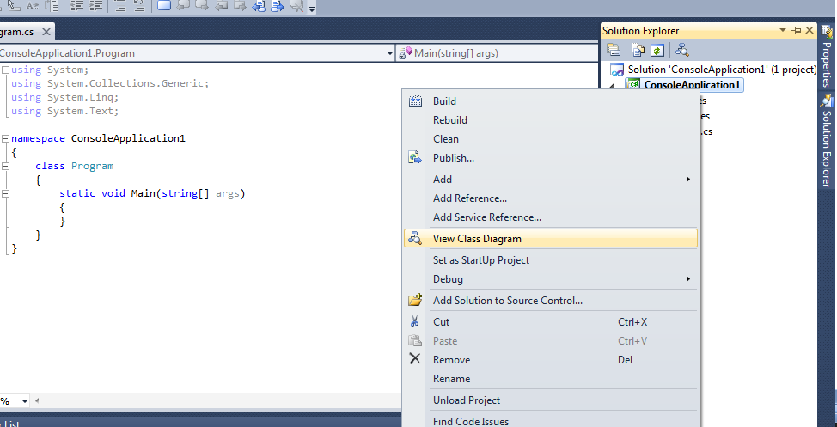
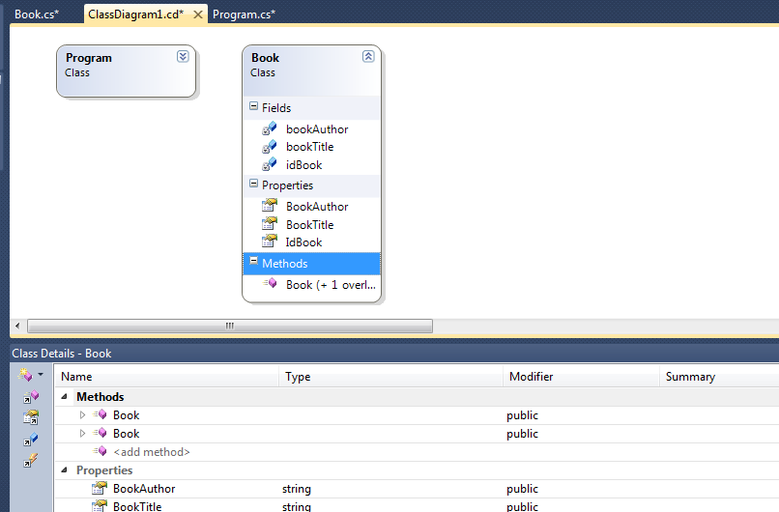
Добавление элементов в классы
Использование окна Class Designer для разработки классов

Slide 13

Определение конструкторов и инициализация объектов
Для обеспечения того, чтобы объект был полностью инициализирован и все его поля имели значимые значения, в классе следует определить один или несколько конструкторов
public class Residence
{
public Residence(ResidenceType type, int numberOfBedrooms)
{
}
public Residence(ResidenceType type, int numberOfBedrooms,
bool hasGarage)
{
}
public Residence(ResidenceType type, int numberOfBedrooms,
bool hasGarage, bool hasGarden)
{
}
}
Конструкторы
При создании объекта CLR вызывает конструктор автоматически

Slide 14
Определение конструкторов и инициализация объектов
При определении конструктора соблюдаются следующие правила и принципы:
Конструкторы имеют то же имя, что и класс, в котором они определены
Конструкторы не имеют типа возвращаемого значения (даже void), но они могут принимать параметры
Конструкторы, как правило, объявляются с модификатором доступа public, чтобы любая часть приложения имела доступ к ним для создания и инициализации объектов
Конструкторы обычно инициализируют некоторые или все поля объекта, а также могут выполнять любые дополнительные задачи инициализации, требуемые классу

Slide 15

Определение конструкторов и инициализация объектов
public class Residence
{
public ResidenceType type;
public int numberOfBedrooms;
public bool hasGarage;
public bool hasGarden;
public Residence(ResidenceType type, int numberOfBedrooms, bool hasGarage, bool hasGarden)
{
this.type = type;
this.numberOfBedrooms = numberOfBedrooms;
this.hasGarage = hasGarage;
this.hasGarden = hasGarden;
}
public Residence() : this(ResidenceType.House, 3, true, true)
{
}
...
}
Реализация конструктора по умолчанию, вызывающего параметризованный конструктор с множеством значений по умолчанию для каждого параметра

Slide 16

Создание объектов
Для использования переменной класса необходимо создать экземпляр соответствующего класса и присвоить его переменной класса
Residence myFlat = new Residence(ResidenceType.Flat, 2);
Residence myHouse = new Residence(ResidenceType.House, 3, true);
Residence myBungalow = new Residence(ResidenceType.Bungalow, 2, true, true);
Если при вызове new не указать параметры, сработает конструктор по умолчанию
Объект может иметь большое количество полей, и не всегда возможно или целесообразно предусматривать конструкторы, которые могут инициализировать их все возможные комбинации

Slide 17
Создание объектов
public class Residence
{
public ResidenceType type;
public int numberOfBedrooms;
public bool hasGarage;
public bool hasGarden;
public Residence(ResidenceType type, int numberOfBedrooms)
{
this.type = type;
this.numberOfBedrooms = numberOfBedrooms;
}
public Residence(ResidenceType type, int numberOfBedrooms, bool hasGarage)
{
this.type = type;
this.numberOfBedrooms = numberOfBedrooms;
this.hasGarage = hasGarage;
}
public Residence(ResidenceType type, int numberOfBedrooms, bool hasGarage, bool hasGarden)
{
this.type = type;
this.numberOfBedrooms = numberOfBedrooms;
this.hasGarage = hasGarage;
this.hasGarden = hasGarden;
}
...}
public enum ResidenceType
{
House,
Flat,
Bungalow,
Apartment
};

Slide 18
Создание объектов
public Residence(ResidenceType type, int numberOfBedrooms, bool hasGarden)
{
this.type = type;
this.numberOfBedrooms = numberOfBedrooms;
this.hasGarden = hasGarden;
}
CTE
Residence myHouse1 = new Residence(ResidenceType.House, 3)
{ hasGarden = true };
При создании объекта с помощью инициализатора объекта работает соответствующий конструктор, а затем полям присваиваются значения

Slide 19
Доступ к членам класса
Для доступа к членам экземпляра используется имя экземпляра с последующей точкой, за которой следует имя члена класса
InstanceName.MemberName
При получении доступа к методу используется имя метода с последующими круглыми скобками
При получении доступа к public полю используется имя поля - таким образом можно получить значение поля или установить его новое значение
При доступе к членам экземпляра применяются следующие правила:
Residence myHouse2 = new Residence(ResidenceType.House, 3);
myHouse.hasGarden = true;
int salePrice = myHouse.CalculateSalePrice();
int rebuildCost = myHouse.CalculateRebuildingCost();

Slide 20
Демонстрация: Создание и инициализация объектов, доступ к элементам классам
Solution: NET.CSharp.04
Project: HouseSystem

Slide 21
Использование разделяемых классов и разделяемых методов
Определение класса в качестве разделяемого позволяет разделить класс на несколько файлов
Для определения разделяемого класса используется ключевое слово partial
File1.cs
namespace HouseSystem
{
public partial class Residence
{
}
}
File2.cs
namespace HouseSystem
{
public partial class Residence
{
}
}

Slide 22
Использование разделяемых классов и разделяемых методов
При определении разделяемого класса применяются следующие правила:
Каждая часть класса должны быть доступна при компиляции приложения
Каждая часть класса должна начинаться с ключевого слова partial
Разделяемый класс не может быть разбит на несколько сборок
Ключевое слово partial должно быть префиксом ключевого слова class

Slide 23
Использование разделяемых классов и разделяемых методов
При определении разделяемого класса в нем можно определить один или несколько разделяемых методов
public partial class FrameworkClass
{
partial public DoWork(int data);
//The definition of the partial method
public public FrameworkMethod()
{
...
DoWork(99);
...
}
}
Вызов разделяемого метода
public partial class FrameworkClass
{
partial public DoWork(int data)
{
...
//Code that implements the DoWork method
...
}
}

Slide 24
Использование разделяемых классов и разделяемых методов
При определении разделяемых методов необходимо соблюдать следующие правила:
Все разделяемые методы не могут возвращать значение
Все разделяемые методы неявно private
Все объявления разделяемых методов должны начинаться с ключевого слова partial
Разделяемые методы могут иметь ref параметры, но не могут out параметры

Slide 25
Создание и использование структур
Знакомимся со структурами и возможностью их использования в приложениях .NET Framework

Slide 26
Что такое структура?
Данные в структурах хранятся в стеке
Структуры используются для моделирования элементов, которые содержат относительно небольшое количество данных
System.Byte
byte
System.Int16
short
System.Int32
int
System.Int64
long
System.Single
float
System.Double
double
System. Decimal
decimal
System.Boolean
bool
System. Char
char

Slide 27
Что такое структуры?
Cтруктура может содержать поля и методы реализации
int x = 99;
string xAsString = x.ToString();
Для структурных типов нельзя использовать по умолчанию многие из общих операций, таких как == и !=, если для них не предоставлены определения этих операций

Slide 28
Определение и использование структуры
Для объявления структуры используется ключевое слово struct
struct Currency
{
public string currencyCode; // The ISO 4217 currency code
public string currencySymbol; // The currency symbol ($,£,...)
public int fractionDigits; // The number of decimal places
}
Синтаксис при определении членов в структурах аналогичен синтаксису в классах
Для создания экземпляра типа структура необязательно использовать оператор new, структура в этом случае считается неинициализированной
Currency unitedStatesCurrency;
unitedStatesCurrency.currencyCode = "USD";
unitedStatesCurrency.currencySymbol = "$";
unitedStatesCurrency.fractionDigits = 2;

Slide 29
Инициализация структуры
Если при создании экземпляра необходимо инициализировать поля структуры, можно определить один или несколько конструкторов
struct Currency
{
public string currencyCode; // The ISO 4217 currency code.
public string currencySymbol; // The currency symbol ($,£,...).
public int fractionDigits; // The number of decimal places.
public Currency(string code, string symbol)
{
this.currencyCode = code;
this.currencySymbol = symbol;
this.fractionDigits = 2;
}
};
...
Currency unitedKingdomCurrency = new Currency("GBP", "£");
Конструктор

Slide 30
Инициализация структуры
Существуют следующие различия между конструкторами структур и классов:
Для структуры нельзя определить конструктор по умолчанию
Все конструкторы структуры должны явно инициализацировать каждое поле в структуре
Конструктор в структуре не может вызывать другие методы до присваивания значений всем ее полям
Если при создании экземпляра структуры не используется конструктор, структура считается неинициализированной

Slide 31
Сравнение ссылочных и значимых типов
Знакомимся с различиями между ссылочными и значимыми типами, их поведением при использовании в качестве параметров методов, преобразованиями значимого типа в ссылочный и обратно, а также со значимыми типами, которые могут содержать нулевые ссылки

Slide 32
Сравнение ссылочных и значимых типов
Большую часть времени типы значение создаются в стеке, а ссылочные типы – в управляемой куче
Память для ссылочных типов всегда выделяется из управляемой кучи с помощью оператора С# new, который
Вычисляет число байт, необходимых всем экземплярным полям типа и всем его базовым типам вплоть до и включая System.Object
ü
Выделяет память для объекта, резервируя необходимое для данного типа число байт в управляемой куче
ü
Инициализирует указатель на объект-тип и индекс блока синхронизации
ü
Вызывает конструктор экземпляра типа с параметрами, указанными при вызове new
ü
Возвращает ссылку на вновь созданный объект
ü

Slide 33
Сравнение ссылочных и значимых типов
Аспекты, возникающие при работе с ссылочными типами, относящиеся к производительности приложения:
- память для ссылочных типов всегда выделяется из управляемой кучи
- каждый объект, размещаемый в куче, имеет некоторые дополнительные члены, подлежащие инициализации
- незанятые полезной информацией байты объекта обнуляются (касается полей)
- размещение объекта в управляемой куче со временем инициирует сборку мусора

Slide 34
Сравнение ссылочных и значимых типов
Object
ValueType
Enum
Структуры
Примитивные типы
(SByte, Int16, Int32, Int64, Single, Double, Decimal, Byte, UInt16, UInt32, UInt64, Char, Boolean)
Перечисления
В CLR значимый тип является изолированным, то есть не может служить базовым типом для какого-либо другого ссылочного или значимого типа

Slide 35
Сравнение ссылочных и значимых типов
public static void Do()
{
SomeRef r1 = new SomeRef(); // Allocated in heap
SomeVal v1 = new SomeVal(); // Allocated on stack
r1.x = 5; // Pointer dereference
v1.x = 5; // Changed on stack
Console.WriteLine(r1.x); // Displays "5"
Console.WriteLine(v1.x); // Also displays "5"
//==================================================
SomeRef r2 = r1; // Copies reference (pointer) only
SomeVal v2 = v1; // Allocate on stack & copies members
r1.x = 8; // Changes r1.x and r2.x
v1.x = 9; // Changes v1.x, not v2.x
Console.WriteLine(r1.x); // Displays "8"
Console.WriteLine(r2.x); // Displays "8"
Console.WriteLine(v1.x); // Displays "9"
Console.WriteLine(v2.x); // Displays "5"
}
private class SomeRef
{
public int x;
}
private struct SomeVal
{
public int x;
}

Slide 36
Сравнение ссылочных и значимых типов
Стек потока
Управляемая куча
. . .
SomeRef Object
r1
Type object ptr
Sync block index
Instance fields
v1
x = 5
x = 5
Состояние стека потока и управляемой кучи после выполнения первой половины метода Do

Slide 37
Сравнение ссылочных и значимых типов
Стек потока
Управляемая куча
. . .
SomeRef Object
r1
Type object ptr
Sync block index
Instance fields
v1
x = 9
r2
v2
x = 8
x = 5
Состояние стека потока и управляемой кучи после окончательного выполнения метода Do

Slide 38
Передача значимого типа в метод по ссылке
public void UpdateCurrency(Currency currencyParam)
{
currencyParam.currencyCode = "EUR";
}
...
Currency myCurrency = new Currency(...);
myCurrency.currencyCode = "USD";
UpdateCurrency(myCurrency);
Console.WriteLine(mySecindCurrency.currencyCode);
USD
public void UpdateResidence(Residence residenceParam)
{
residenceParam.numberOfBedrooms = 3;
}
...
Residence myResidence = new Residence(ResidenceType.House,2);
UpdateResidence(myResidence);
Console.WriteLine(myResidence.numberOfBedrooms);
3

Slide 39
Передача значимого типа в метод по ссылке
Ключевое слово ref вынуждает метод передавать в метод ссылку на данные, а не копировать их
В сигнатуре метода добавить к параметру ключевое слово ref
public void UpdateCurrency(ref Currency currencyParam)
{
currencyParam.currencyCode = "EUR";
}
. . .
Currency myCurrency = new Currency(...);
myCurrency.currencyCode = "USD";
UpdateCurrency(ref myCurrency);
Console.WriteLine(mySecindCurrency.currencyCode);
Обязательна инициализация
EUR
В вызове метода к объекту добавить ключевое слово ref

Slide 40
Упаковка и распаковка
Ссылочные типы ссылаются на объекты, а значимые типы хранят значения
Тип object можно использовать для обозначения любого типа
Residence myHouse = new Residence(...);
object obj = myHouse;
Object
ValueType
Enum
Структуры
Примитивные типы
(SByte, Int16, Int32, Int64, Single, Double, Decimal, Byte, UInt16, UInt32, UInt64, Char, Boolean)
Перечисления
Класс
Array
String
Delegate
Multicastdelegate
Делегаты
Массивы
Type
Все типы данных в действительности являются только специализированными версиями типа object

Slide 41
Упаковка и распаковка
Residence myHouse = new Residence(...);
object obj = myHouse;
Currency myCurrency = new Currency(...);
object o = myCurrency;
Упаковка
Упаковка (boxing)
CLR выделяет кусок памяти в куче
Копирует значение переменной в эту часть памяти, а затем связывает объект с копией

Slide 42
Упаковка и распаковка
Currency anotherCurrency = o;//Value type
Для получения значения упакованной копии необходимо использовать приведение типов
CTE
Residence myHouse = new Residence(...);
Currency myCurrency;
object o;
o = myHouse;
myCurrency = o;
Currency myCurrency = new Currency(...);
object o = myCurrency;
...
Currency anotherCurrency = (Currency)o;
Упаковка
Распаковка (unboxing)
Распаковка
CLR проверяет тип объекта
Если типы совпадают, извлекает значение из упакованного объекта в куче и копирует его в переменную в стеке

Slide 43
Демонстрация: Упаковка и распаковка
Solution: NET.CSharp.04
Project: PrimitiveReferenceValueTypes

Slide 44
Обнуляемые типы
При объявлении ссылочной переменной можно установить ее значение в null, чтобы указать, что она не инициализирована
CTE
Residence myHouse = null;
...
if (myHouse == null)
{
....myHouse = new Residence(...);
}
Currency myCurrency = null;//Illegal!
Чтобы указать, что тип значения является обнуляемым, используется знак вопроса «?»
Currency? myCurrency = null;
...
if (myCurrency == null)
{
.... myCurrency = new Currency(...);
}

Slide 45
Обнуляемые типы
Типы, допускающие значения null, по сути являются экземплярами структуры System.Nullable<T>
Nullable<Int32>
Nullable<bool>
любое значение от -2 147 483 648 до 2 147 483 647 или значение null
значения true, false или null
Свойство HasValue указывает, содержит ли обнуляемый тип значение или null
int? i = null;
int j = 99;
i = 100
i = j;
j = i;
Currency? myCurrency = null;
...
if (myCurrency.HasValue)
{
Console.WriteLine(myCurrency.Value);
}
Свойство только для чтения Value содержит значение переменной

Slide 46
Демонстрация: Обнуляемые типы
Solution: NET.CSharp.04
Project: NullableValueTypes

Slide 47
Тип dynamic
В Visual C# 2010 появился новый тип – dynamic
Тип является статическим типом, но объект типа dynamic обходит проверку статического типа
Во время компиляции предполагается, что элементы с типом dynamic поддерживают любые операции
В большинстве случаев тип dynamic функционирует как тип object
dynamic dyn = 1;
object obj = 1;
Console.WriteLine(dyn.GetType());
Console.WriteLine(obj.GetType());

Slide 48
Тип dynamic
class ExampleClass
{
public ExampleClass(){ }
public ExampleClass(int v){ }
public void exampleMethod1(int i){ }
public void exampleMethod2(string str){ }
}
RTE
RTE
CTE
static void Main(string[] args)
{
. . .
ExampleClass ec = new ExampleClass ();
ec.exampleMethod1(10, 4);
. . .
}
static void Main(string[] args)
{
. . .
dynamic_ec.someMethod("some argument", 7, null);
dynamic_ec.nonexistentMethod();
. . .
}
static void Main(string[] args)
{
. . .
dinamic dynamic_ec = new ExampleClass ();
dynamic_ec.exampleMethod1(10, 4);
. . .
}

Slide 49
Демонстрация: Тип dynamic
Solution: NET.CSharp.04
Project: DynamicType

Slide 50
Thanks for Your Attention
EPAM Systems — NET.C#.04 Создание новых типов в C#
By
FirstName LastName
Title
EPAM Systems
41 University Drive, Suite 202 | Newtown, PA 18940
p: +1 267 759 9000 | f: +1 +1 267 759 8989 | e: info@epam.com | w: www.epam.com

